Slide 1
Tiết 6: Đọc mở rộng
Tuần 28

Slide 2
YÊU CẦU CẦN ĐẠT
Tìm đọc và chia sẻ với bạn một cuốn sách viết về chuyện lạ đó đây
Biết điền các thông tin cần thiết vào phiếu đọc sách

Slide 3
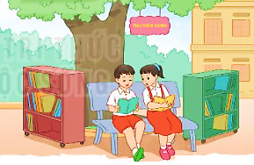
Đọc mở rộng
1. Tìm đọc một cuốn sách viết về chuyện lạ đó đây.

Slide 4



Slide 5

CHUYỆN QUẢ BẦU
Ngày xưa có vợ chồng nọ đi rừng, bắt được một con dúi. Dúi xin tha, họ thương tình tha cho nó.
Để trả ơn, dúi bảo sắp có lũ lụt rất lớn và chỉ cho họ cách tránh. Họ nói với bà con nhưng chẳng ai tin. Nghe lời dúi, họ khoét rỗng khúc gỗ to, chuẩn bị thức ăn bỏ vào đó. Vừa chuẩn bị xong mọi thứ thì mưa to, gió lớn, nước ngập mênh mông. Muôn loài chìm trong biển nước. Nhờ sống trong khúc gỗ nổi, vợ chồng nhà nọ thoát nạn.
Ít lâu sau, người vợ sinh ra một quả bầu.
Một hôm, đi làm nương về, họ nghe tiếng cười đùa từ gác bếp để quả bầu. Thấy lạ, họ lấy quả bầu xuống, áp tai nghe thì có tiếng lao xao. Người vợ bèn lấy que dùi quả bầu. Lạ thay, từ trong quả bầu, những con người bé nhỏ bước ra. Người Khơ Mú ra trước. Tiếp đến, người Thái, người Mường, người Dao, người Hmông, người Ê-đê, người Ba-na, người Kinh,... lần lượt ra theo.
Đó là tổ tiên của các dân tộc anh em trên đất nước ta ngày nay.

Slide 6


Trình bày trước lớp về điều em thích nhất trong cuốn sách

Slide 7
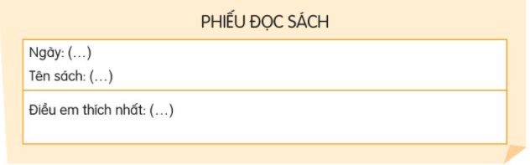
2. Viết vào phiếu đọc sách

Slide 8
YÊU CẦU CẦN ĐẠT
Tìm đọc và chia sẻ với bạn một cuốn sách viết về chuyện lạ đó đây
Biết điền các thông tin cần thiết vào phiếu đọc sách

Slide 9
Vận dụng
Tìm đọc thêm các cuốn sách viết về chuyện lạ đó đây

